Slide 1





EVIDENCIAS
Proyecto Pepsi-Fleet
Tableros Kanban
Burndown Charts
4 Sprints Completados
Análisis de Velocidad

Slide 2












SPRINT 1: EL NÚCLEO
TO DO
IN PROGRESS
DONE
HU-03 Alta
HU-02 Alta
HU-01 Alta
Gestión de OTs (CRUD)
Autenticación & JWT
Gestión de Usuarios
Frontend: Formulario de creación y validaciones de patente única.
Integrando AuthContext y middleware para protección de rutas.
Modelo de BD en Firestore y API para crear Admin/Mecánico.
FRONTEND
SECURITY
BACKEND
TASK Baja
INFRA Media
SETUP Baja
Reglas Firestore
Configuración Vercel
Repositorio GitHub
Configurar reglas de seguridad para colección work_orders.
Setup inicial de despliegue y variables de entorno.
Estructura inicial del proyecto Next.js + Tailwind creada.
DEVOPS
DEVOPS
CONFIG
KANBAN SNAPSHOT

Slide 3




SPRINT 2: FLUJO ENTRADA
TO DO
IN PROGRESS
DONE
HU-06 Media
HU-05 Alta
HU-04 Alta
Notificaciones Email
Control de Acceso
Agendamiento
Maquetar en google stich y configurar
Desarrollando buscador de patentes para vista Guardia.
Integrado react-datepicker y lógica de bloqueo de horas.
BACKEND
FRONTEND
FULLSTACK
QABaja
FIXMedia
DATABaja
Pruebas de Flujo
Zona Horaria UTC
Seed Data
Validar ciclo completo de agendamiento.
Corrigiendo desfase de horas en las citas guardadas.
Script ejecutado para poblar base de datos con vehículos.
QA
BUGFIX
SCRIPT
KANBAN SNAPSHOT

Slide 4

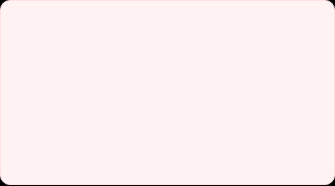



SPRINT 3: EJECUCIÓN TALLER
TO DO
IN PROGRESS
DONE
HU-08-B Alta
BLOCKER Critica
HU-07 Alta
Registro Repuestos
Subida de Fotos
Interfaz Responsive
Input dinámico (+Agregar) para lista de insumos usados.
CRÍTICO: Upload falla con imágenes >5MB. Implementando compresión.
Diseño web adaptable (Mobile First) con CSS Grid. (para el mecanico)
UI/UX
FRONTEND
ISSUE
FEAT Media
TEST Baja
API Alta
Filtro Tareas
Testing Google
Backend Vercel Blob
Vista "Mis Tareas" filtrada por ID de mecánico.
Validar diseño responsive en navegador web, y mobil para el mecanico
Configurando endpoint PUT para recepción de archivos.
LOGIC
QA
BACKEND
KANBAN SNAPSHOT

Slide 5




SPRINT 4: CIERRE
TO DO
IN PROGRESS
DONE
HU-11 Baja
HU-10 Media
HU-09 Alta
Dashboard fallos
Reportes Excel
Control Salida
Implementar documentación tipos de fallas.
Integrando librerías' y diseño con logo corporativo.
Validación de seguridad: Vehículo no sale si OT != Cerrada.
ANALYTICS
FRONTEND
SECURITY
DOCS Baja
Cierre Proyecto
QA Baja
DB Media
Limpieza de código y grabación de vídeo demo.
Pruebas E2E
Optimización Querys
Validación de flujo completo antes del despliegue.
Mejora de índices en Firestore para búsquedas rápidas.
ADMIN
QA
BACKEND
KANBAN SNAPSHOT

Slide 6
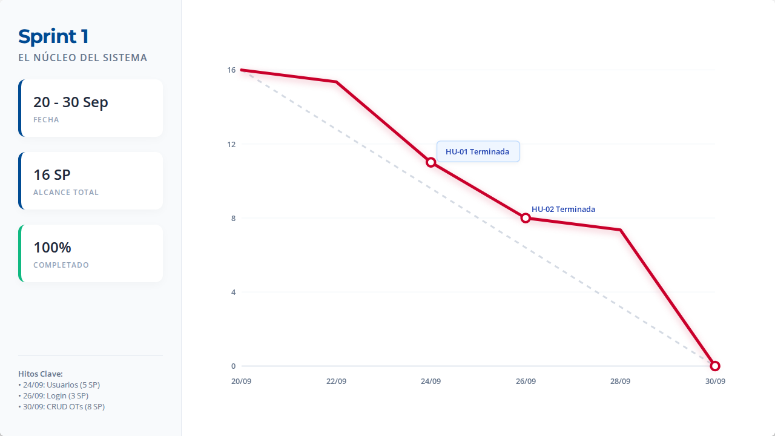
BURNDOWN SPRINT 1

Slide 7
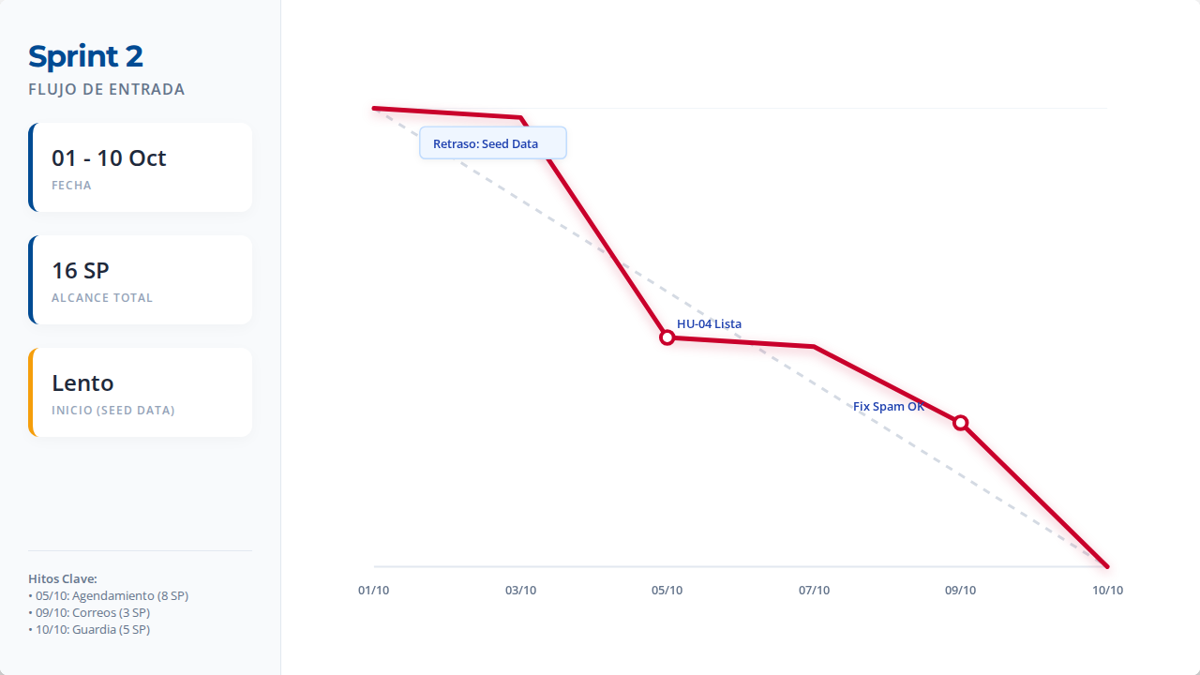
BURNDOWN SPRINT 2

Slide 8
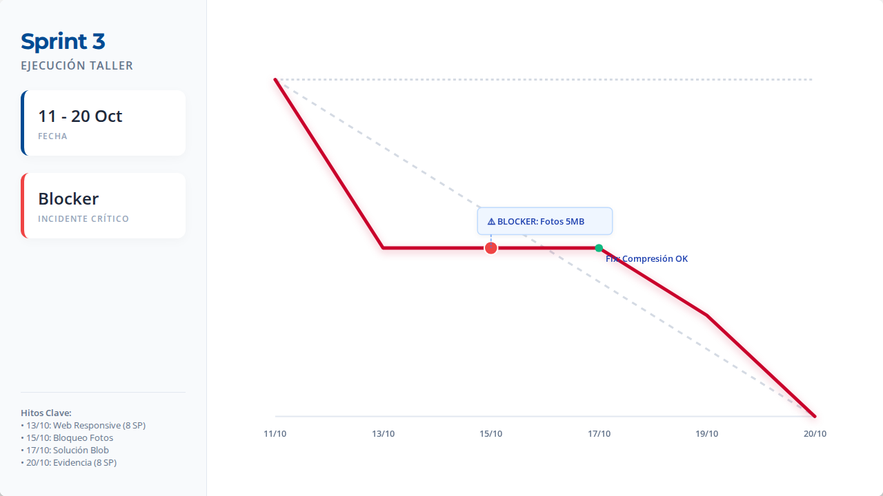
BURNDOWN SPRINT 3

Slide 9
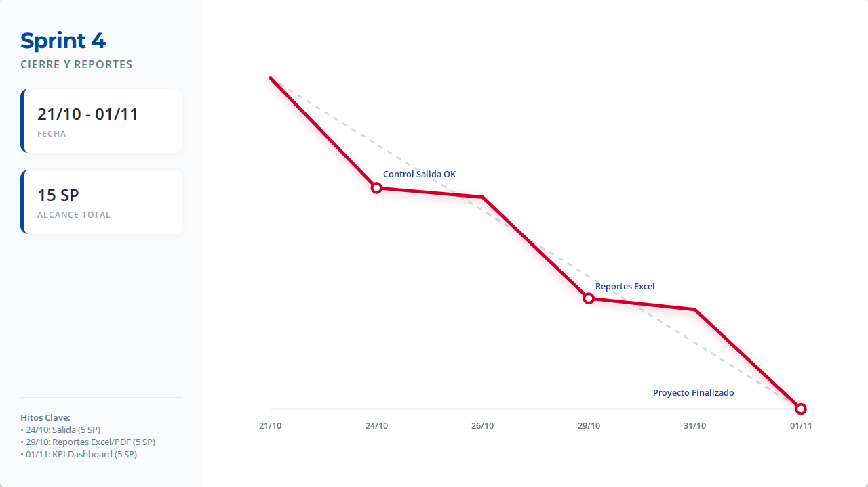
BURNDOWN SPRINT 4

